Slide 1
2장 실습 문제
이준헌

Slide 2
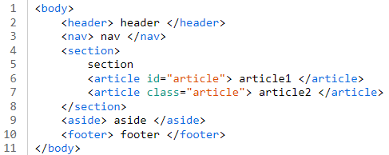
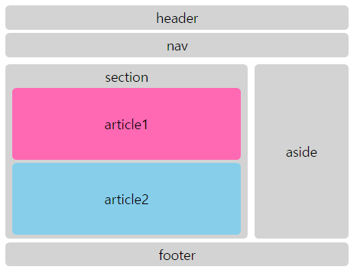
1. 실습 문제
1. 주어진 코드를 활용해 아래와 같은 화면이 출력되도록 코드를 작성하시오. 이때 float와 overflow를 사용하시오.

Slide 3
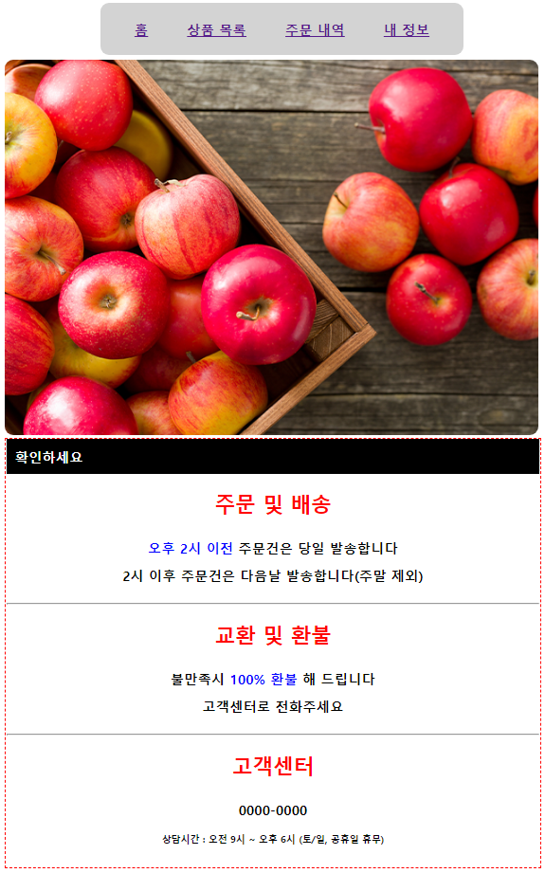
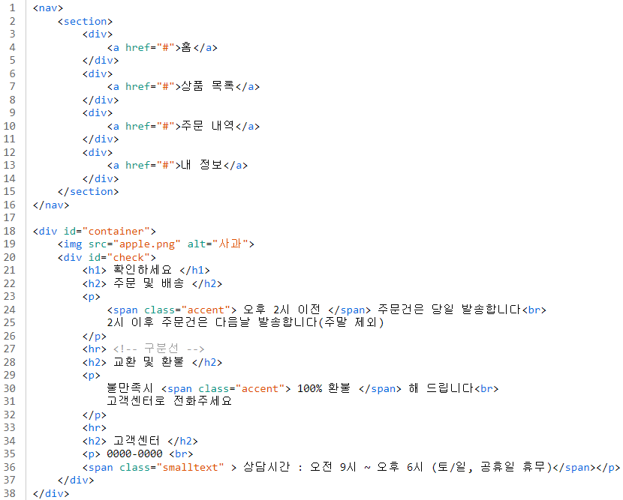
1. 실습 문제
2. 주어진 코드를 활용해 아래와 같은 화면이 출력되도록 하시오. 이때

